Slide 1
组会
2022年8月
Notes:
此页可以删除

Slide 2
Pandas数据分析以及可视化
主讲人姓名：韩圣铱
2022年8月

Slide 3
基础数据类型
Series 是一种类似于一维数组的对象，它由一组数据（各种NumPy数据类型）以及 一组与之相关的数据标签（即索引）组成。仅由一组数据即可产生最简单的 series
Ex:pd.Series([1,2,3,4]) (S一定要大写）
Series的字符串表现形式为：索引在左边，值在右边。由于我们没有为数据指定索引，于是会自动创建一个0到N-1（N为数据的长度）的整数型索引。
可以通过 Series 的values和index属性获取其数组表示形式和索引对象
Series最重要的一个功能是，它会根据运算的索引标签自动对齐数据：

Slide 4
基础数据类型
DataFrame是一个表格型的数据结构，它含有一组有序的列，每列可以是不同的值类型（数值、字符串、布尔值等）。DataFrame既有行索引也有列索引，。DataFrame中的数据是以一个或多个二维块存放的（而不是列表、字典或别的一维数据结构）。
对于特别大的DataFrame，head方法会选取前五行

Slide 5
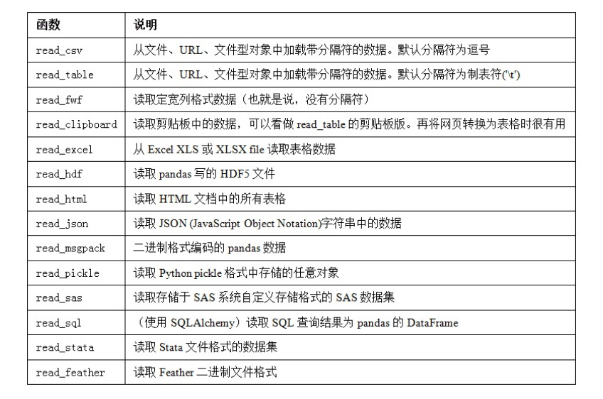
IO工具
直接用字典导入
导入文件的命令如下：

Slide 6
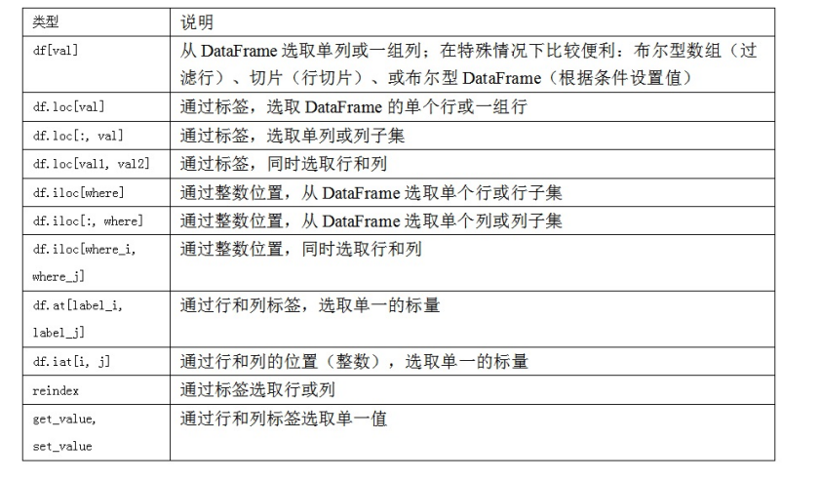
数据切片与布尔索引
用loc和iloc进行选取，轴标签（loc）或整数索引（iloc），从DataFrame 选择行和列的子集。

Slide 7
数据可视化
matplotlib的图像都位于Figure对象中。可以用fig=plt.figure()创建一个新的Figure。
randn是均值为0方差为1的正态分布。
Cumsum()为累加函数
Seaborn是基于matplotlib的图形可视化python包。它提供了一种高度交互式界面，便于用户能够做出各种有吸引力的统计图表。Seaborn是在matplotlib的基础上进行了更高级的API封装，从而使得作图更加容易，在大多数情况下使用seaborn能做出很具有吸引力的图，而使用matplotlib就能制作具有更多特色的图。应该把Seaborn视为matplotlib的补充，而不是替代物。

Slide 8
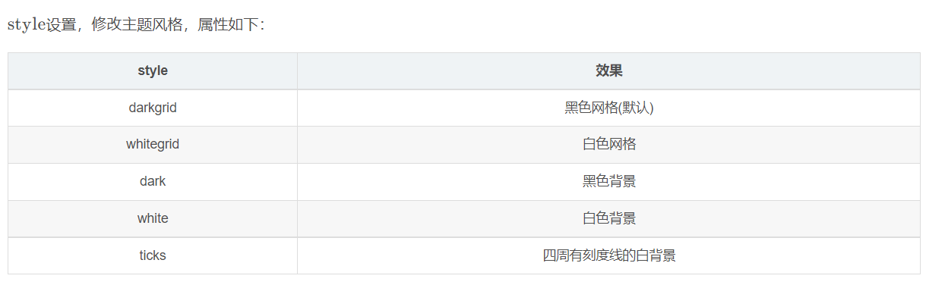
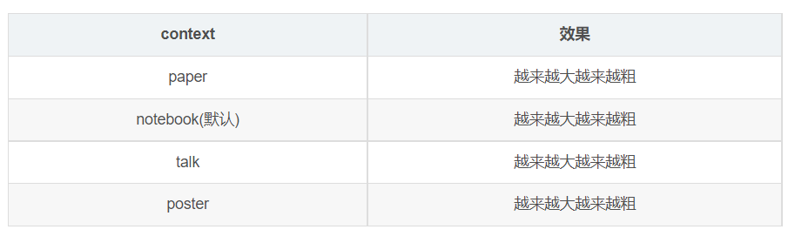
数据可视化

Slide 9
谢 谢！

